Slide 1
Аутсорсинг в международном бизнесе курс : международный бизнес
Толмачев Петр Иванович, д.э.н., профессор, заведующий кафедрой мировой экономики Дипломатической академии МИД России, Сайт: http://petrtolmachev.ru; www.pt53@yandex.ru тел. 7985-77492-37м.

Slide 2
Определение
Аутсорсинг (от англ. outsourcing: (outer-source-using) использование внешнего источника/ресурса) — передача организацией, на основании договора, определённых бизнес-процессов или производственных функций на обслуживание другой компании, специализирующейся в соответствующей области
Предмет - бизнес-процесс
Срок договора – от 1 года

Slide 3
Виды
Основан на степени интеграции:
функциональный аутсорсинг
аутсорсинг бизнес-процессов
Основан на периоде сотрудничества
одноразовые краткосрочные контракты
временная, сезонная, консультативная и контрактная поддержка
профессиональная позиция становится избыточной (или резервной).

Slide 4
Формы аутсорсинга
Критерии | Формы аутсорсинга | Качественные характеристики
Рыночная координация отношений в рамках соглашения об аутсорсинге | Внешний аутсорсинг | Высокая гибкость в выборе партнера-аутсорсера и условий соглашения; рыночные факторы ценообра­зования; аутсорсер — партнер по бизнесу
Иерархическая координация отношений в рамках соглашения об аутсорсинге | Внутренний аутсорсинг | Высокий уровень контроля за деятельностью партнера-аутсорсера и качеством выпол­няемых работ; возможность непосредственного влияния на цену услуг
Создание совместного предприятия | Внутренний аутсорсинг | Сохранение финансового контроля; сохранение присутствия а рынке; возможности диверсификации
В выполнение работ вовлечены внутренние ресурсы организации-клиента | Частичный аутсорсинг | Аутсорсер несет ответственность только за: • выполнение отдельных видов или части работ; • снижение рисков; • возможность сохранения и развития ноу-хау; • обучение в рамках проекта; • возможность подбора инди­видуальных решений
Выполнение работы полностью осуществ­ляется за счет ресурсов аутсорсера | Полный аутсорсинг | Аутсорсер полностью отвечает за: • выполнение работы; • возможность применения стандартных решений: • снижение стоимости услуг; • сокращение уровней управления
Вынесение за пределы организации взаимосвязанных функций (бизнес-процессов) | Аутсорсинг бизнес-процессов | • Децентрализация управления; • декапиталиэация; • реструктуризация бизнеса

Slide 5
Сферы применения аутсорсинга
вспомогательное производство;
основное производство;
сфера управления;
сфера услуг;
человеческие ресурсы.

Slide 6
Аутсорсинг сферы вспомогательного производства
В основе лежит ряд факторов:
цикличность промышленного производства;
подрядные фирмы специализируются на обслуживании предприятия;
конкурентная борьба среди сервисных фирм;
ответственность сервисных организаций за качество работ.
Эта форма позволяет организации специализироваться в основной своей деятельности.
Сокращение подразделений
Высвобождение средств
Снижение расходов

Slide 7
Аутсорсинг сферы основного производства
- это стратегическое решение, направленное на глобальную интеграцию организации в национальную и/или транснациональную производственную сеть.

Slide 8
Аутсорсинг сферы управления
Негативные факторы:
монополизация отдельных отраслей и секторов рынка;
несогласованность культур и другие социальные факторы;
экологические факторы;
моральные факторы;
отдельные субъективные факторы.
Для определения возможностей и основных направлений аутсорсинга функций управления организацией необходимы:
концентрация внимания менеджмента организации на основных составляющих цепочки создания стоимости;
выбор индивидуального подхода ко всем функциям управления с точки зрения их уникальности и стратегической важности.

Slide 9
Аутсорсинг сферы услуг
рассматривается в двух основных аспектах, различающихся направлением потока услуг:
делегирование внешней организации — аутсорсеру функций обслуживания конечных потребителей ранее выполнявшихся специальными службами, отделами, подразделениями организации-клиента;
приобретение услуг специализированных организаций-аутсорсеров по реализации функций ранее выполнявшихся организацией-клиентом самостоятельно.

Slide 10
Аутсорсинг человеческих ресурсов
Позволяет:
снизить расходы;
повысить качество;
НО
снижается уровень корпоративной культуры;
сокращается количество рабочих мест.
Менеджмент человеческих ресурсов получил название “аутстаффинг” (outstaffing, от staff— кадры, штат служащих).

Slide 11
Основные функции на аутсорсинг в российской практике
ведение бухгалтерского учёта
обеспечение функционирования офиса
переводческие услуги
транспортные услуги
поддержка работы компьютерной сети и информационной инфраструктуры
рекламные услуги
обеспечение безопасности

Slide 12
Причины отказа от аутсорсинга
Слишком маленький объем продукции и/или никто из поставщиков не заинтересован в ее продаже
Требования к качеству так точны или необычны, что необходимы особые методы обработки, которыми поставщики не располагают
Сохранение технологических секретов
Снижение расходов
Обеспечение постоянного функционирования собственных производственных мощностей корпорации, в то время как поставщики испытывают неудобства из-за нестабильности спроса
Вопросы конкурентоспособности, политические, социальные вопросы или вопросы защиты окружающей среды

Slide 13
Основные причины применения аутсорсинга
сокращение и контроль издержек производства;
фокусирование компании;
получение доступа к лучшим мировым производственным технологиям;
освобождение внутренних ресурсов для других целей;
освобождение своей структуры от необходимости приобретать и содержать оборудование, знания, технологии, необходимые для передаваемых на аутсорсинг производств;
использование преимуществ модернизации и привлечение специалистов;
сокращение неуправляемых факторов;
освобождение основных фондов;
разделение рисков;
дополнительный доступ к финансам (на фондовом рынке).

Slide 14
Риски внешнего снабжения
Потеря контроля
Незащищенность от рисков поставщиков
Незапланированные выплаты или дополнительные расходы
Трудность количественного определения экономии
Конверсионные затраты
Ограничения поставок
Усиление контроля высшим звеном управления
Снижение маневренности

Slide 15
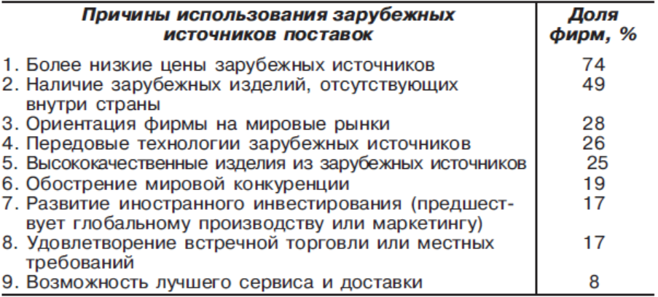

Slide 16
Мировой рынок услуг аутсорсинга
аутсорсинг информационных технологий (IT-Outsourcing, или ITO);
разработка и сопровождение программного обеспечения и баз данных
планирование и системная интеграция
консалтинг в сфере электронного бизнеса
обслуживание и сопровождение корпоративных сетей
интернет-услуги
аутсорсинг бизнес-процессов (Business Process Outsourcing, или ВРО).

Slide 17
Принятие решения об организации аутсорсинга
Этап 1 — выделение ключевых стратегических компетенций организации
Этап 2 — разделение всех бизнес-процессов на основные и вспомогательные
Этап 3 — выбор партнера-аутсорсера или поставщика услуг,

Slide 18
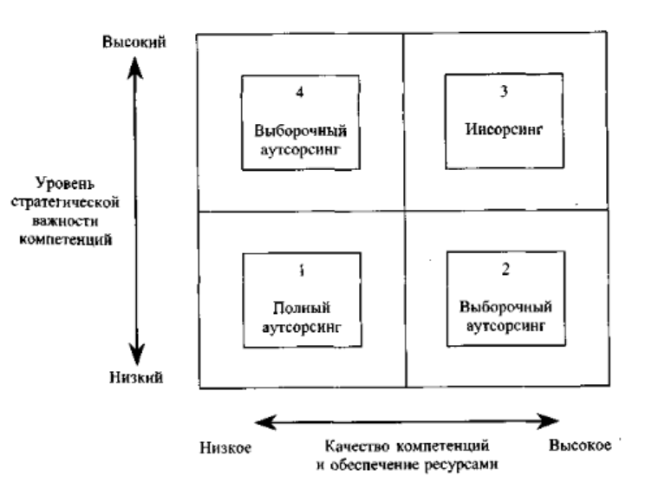

Slide 19
Аутсорсинг и Офшоринг
 | Не Офшоринг | Офшоринг
Не Аутсорсинг | Простое производство | Бизнес-процесс осуществляется филиалом фирмы за границей
Аутсорсинг | Бизнес-процесс осуществляется сторонней фирмой-резидентом | Бизнес-процесс осуществляется сторонней фирмой-нерезидентом

Slide 20
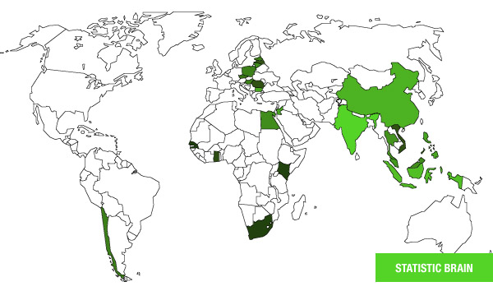

Slide 21
Статистика Аутсорсинга
Общее число должностей, по которым был осуществлен аутсорсинг в США 2020 г. | 2,273,392
Процент опрошенных финансовых директоров, сказавших, что их фирма в настоящее время занимается аутсорсинговм | 35 %
Процент опрошенных финансовых директоров, предпочитающих для аутсорсинга Индию | 24 %
Процент опрошенных финансовых директоров, предпочитающих для аутсорсинга Китай | 18 %

Slide 23
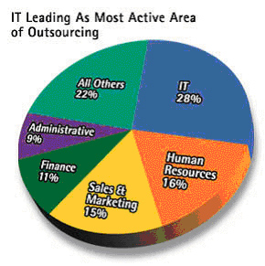

Slide 24
Топ 10 Аутсорсинговых компаний
1. Accenture
from application and infrastructure to BPO and bundled outsourcing
2. IBM
3. Wipro Technologies
4. ACS – Affiliated Computer Services
anything from finance BPO to IT outsourcing
5. Sodexo
global food services outsourcing company that specializes in facility and vendor management
6. Colliers International
consulting, landlord representation and asset management
7. CSC – Computer Sciences Corporation
8. Infosys Technologies
9. ISS
facility services and management
10. Capgemini

Slide 25
Top Rated Outsourcing Countries
Country | Overall Rating | Cost Index | Resources/Skills | Workforce
India | 7.1 | 8.3 | 6 | 1,430,000,000
Indonesia | 6.9 | 8.6 | 4.3 | 1,033,000,000
China | 6.4 | 7 | 5.6 | 780,000,000
Bulgaria | 6.4 | 8.8 | 2.9 | 3,000,000
Philippines | 6.3 | 9 | 2.8 | 39,000,000
Jordan | 6.2 | 7.6 | 2.7 | 2,000,000
Singapore | 6.5 | 6.4 | 5.7 | 3,000,000
Thailand | 6 | 8.2 | 2.3 | 39,000,000
Lithuania | 5.9 | 7 | 3.9 | 2,000,000
Egypt | 5.8 | 9 | 0.9 | 26,000,000

Slide 27
Производственная кооперация
курс: международный бизнес
тема: формы мб - толлинг

Slide 28
Промышленная кооперация (лат. cooperatio - сотрудничество)
- это форма длительных и устойчивых связей
между хозяйствующими субъектами, занятыми совместным изготовлением
определенной продукции на основе специализации их производства.
Промышленная кооперация включает три формы:
• научно-техническую;
• производственную;
• научно-производственную

Slide 29
Производственная кооперация - это длительные связи между хозяйствующими
субъектами при производстве массовой или серийной продукции
Производственная кооперация
складывается на основе систематического обмена материалами,
сырьем, оборудованием, средствами программного обеспечения, специалистами

Slide 30
Толлинг
соглашение о производстве товаров одним предприятием
из сырья или полуфабрикатов, принадлежащих другому предприятию
(давальческая основа)
Толлинг
это услуга по обработке импортного давальческого сырья,
ввозимого на таможенную территорию России, для дальнейшей
переработки его российскими предприятиями в готовую продукцию,
вывозимую за пределы России

Slide 31
Мотивы для осуществления толлинговых операций:
1. для заказчика:
а) снижение себестоимости продукции за счет производства продукции
в странах с низким уровнем заработной платы;
б) отсутствие производственных мощностей или технологии для производства
необходимой продукции и недостаток средств для покупки ее за рубежом
2. для переработчика:
а) загрузка производственных мощностей;
б) нехватка оборотных средств для самостоятельного приобретения сырья,
наличие задолженностей, недоступность кредитов.

Slide 32
Толлинг
внешний
внутренний
сырье покупается за границей и
ввозится в Россию беспошлинным способом
иностранная фирма приобретает сырье для производства на территории РФ

Slide 33
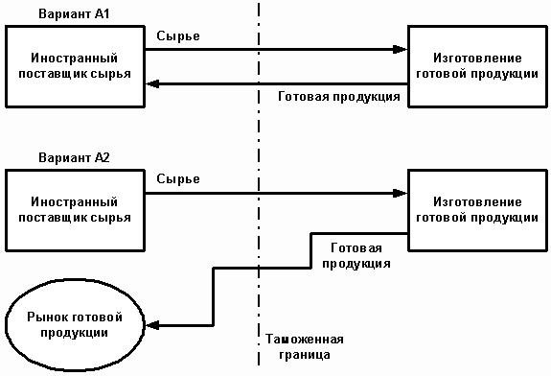
Внешний толлинг

Slide 34
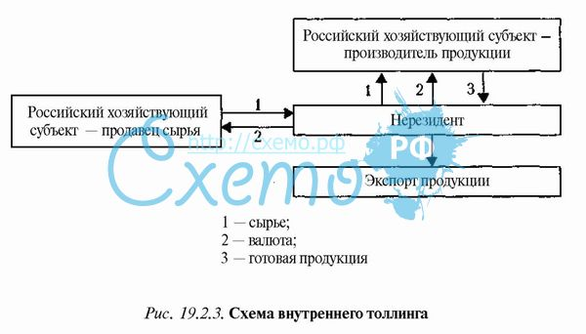
Внутренний толлинг

Slide 35
НЕДОСТАТКИ ТОЛЛИНГА:
1.ТОРМОЗ В РАЗВИТИИ СИСТЕМЫ ДЕНЕЖНЫХ ВЗАИМОЗАЧЕТОВ - толлинговая схема не способствует развитию системы денежных взаиморасчетов
между предприятиями 2. НЕДОПЛАТА НАЛОГОВ - уход от выплат по долгам, в том числе по налоговым платежам.

Slide 36
Толлинг в российской практике:
недостаток на большинстве предприятий оборотных средств; - кризис сбыта на внутреннем рынке; - отсутствие интегрированного в мировой
и стандартизированного финансового учета; - зависимость законодательства от субъективного мнения чиновников,
личностных отношений; - отсутствие развитой товаропроводящей сети, - сырьевая проблема; - низкий профессиональный уровень специалистов на производств
Толлинг в российской практике:
- предприятиями алюминиевой промышленности
(«Российский алюминий»)
- предприятиями лёгкой промышленности

Slide 37
Толлинг в российской практике:
зарубежные контрагенты
местные заводы
оказывают услуги по переработке
поставляют в Россию сырьё
вывозят готовую продукцию
получают за это фиксированный доход
платят с него налоги
ни ввозимое сырье,ни продукты его переработки
не облагаются таможенными пошлинами и НДС

Slide 38
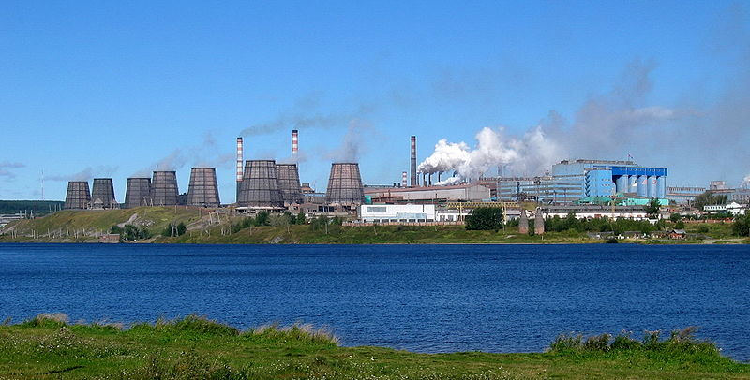
1. Толлинг в российской алюминиевой промышленности

Slide 39
2. Толлинг в текстильной промышленности

Slide 40
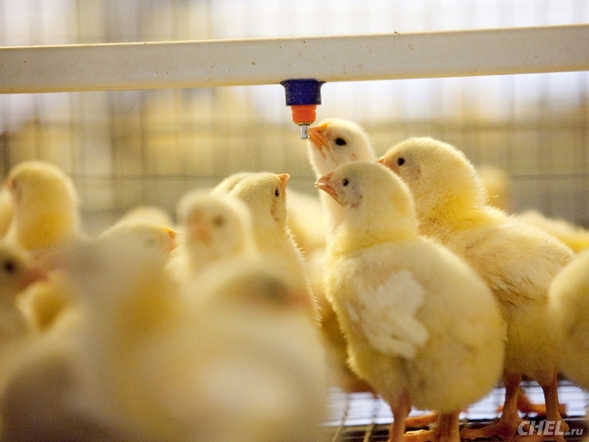
3. Толлинг в сельском хозяйстве

